Slide 1
SERVİKS KANSERİ
HAZIRLAYAN : ARŞ. GÖR. ERGİN ERDEN

Slide 2
EPİDEMİYOLOJİ VE ETİYOLOJİ
ABD'de kadın kanser ölümlerinin %2'si
Dünyada kadınlarda 4. malign tümör
Yoksul topluluklarda yeterli tarama programlarının bulunmamasıyla ilişkili insidansta artış
Risk faktörleri :
Genç yaşta ilk koitus
Birden fazla cinsel partnerin olması
Cinsel yolla bulaşan diğer hastalık öykülerinin olması
OKS kullanımı
Sigara
Birincil etiyolojik ajan HPV enfeksiyonu
Berrak hücreli karsinom formu, doğum öncesi DES maruziyeti ile ilişkilendirilmiştir.

Slide 3
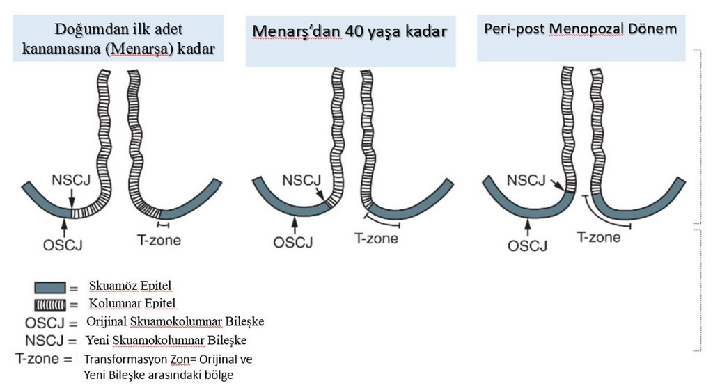
KORUNMA VE ERKEN TANI
Skuamöz hücreli karsinomlar, serviksin skuamokolumnar bileşkesinden (dönüşüm bölgesi) kaynaklanır.

Slide 4
Tarama
21 yaşında başlamalı
Önceki üç ardışık testin negatif olması şartıyla 65 yaşında sonlandırılmalı
30 yaşından önce 3 yılda bir sitolojik testler
30 yaşından sonra her 5 yılda bir HPV DNA ko-testi
HIV (+), inutero DES'e maruz kalanlar, daha önce CIN 2-3 veya kanser tedavisi görmüş olanlar için daha sık

Slide 5
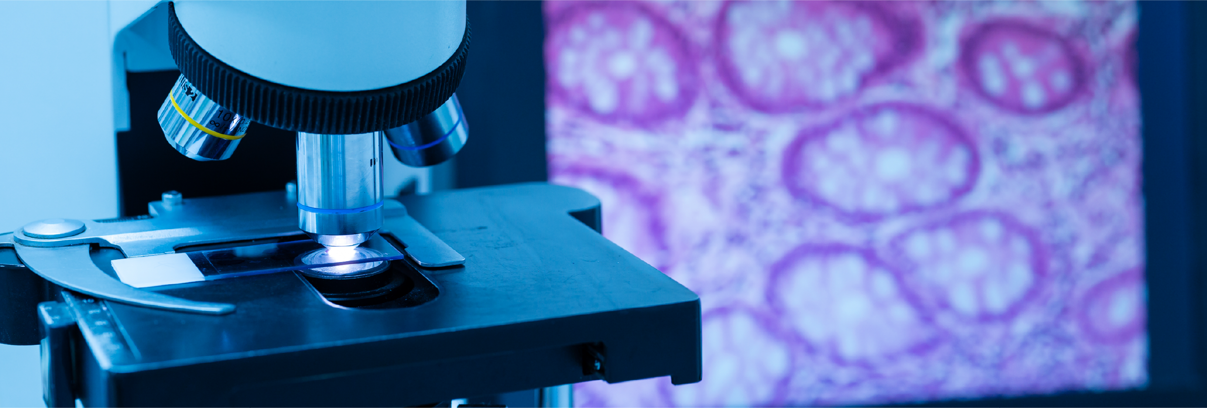
PATOLOJİ VE YAYILMA YOLLARI
%80-90'ı SCC
Büyük hücreli keratinize
Büyük hücreli non-keratinize
Küçük hücreli karsinomlar
Adenokarsinom sıklığı yaklaşık %10-20
Son zamanlarda özellikle genç kadınlarda artış
Yüksek oranda endoservikal kanaldan köken almakta ve standart sitolojik tarama yöntemleri ile gözden kaçabilmekte
Adenoskuamöz

Slide 6
En önemli lenfatik akımlar üç grup halinde çıkar:
Üst dallar anterior ve lateral serviksten çıkar, uterin arteri takip eder
Orta dallar daha derin hipogastrik (obturator) nodlara drene olur
En alt dallar posteriorda inferior ve superior gluteal, common iliak, presakral ve subaortik lenf düğümlerine drene olur.

Slide 7
Fagundes ve ark. FIGO evre IB, IIA, IIB ve III tanılı RT ile tedavi edilen hastalarda 10 yıllık uzak metastaz oranlarını sırasıyla %16, %31, %26 ve %39 olarak bildirmiştir.
En sık ekstrapelvik metastaz yeri akciğerler olup, bunu paraaortik lenf nodları izlemiştir.
Lomber vertebraların nispeten sık bir iskelet metastazı bölgesi

Slide 8
PROGNOSTİK FAKTÖRLER :
Etnik köken
Performans
Histoloji
Grade
Tümör boyutu
FIGO evresi
Pelvik ve paraaortik nodal tutulum
LVI
Stromal invazyon

Slide 9
Uzak hematojen metastazlar dışında retroperitoneal nodal tutulumun varlığı en önemli olumsuz prognostik faktör.
Definitif radyoterapi uygulanan üç GOG prospektif klinik çalışmasına katılan 642 hastada, pozitif paraaortik lenf nodu varlığının, diğer tüm risk faktörlerini bastırarak, relaps ve sağkalım için tek ve en önemli bağımsız faktör olduğu gösterilmiştir.

Slide 10
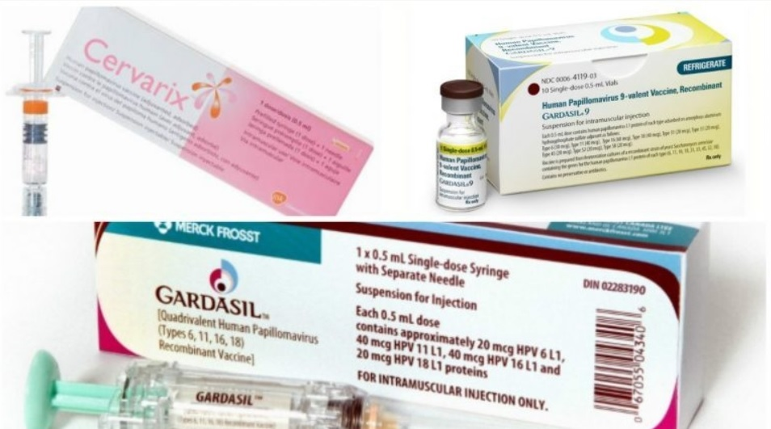
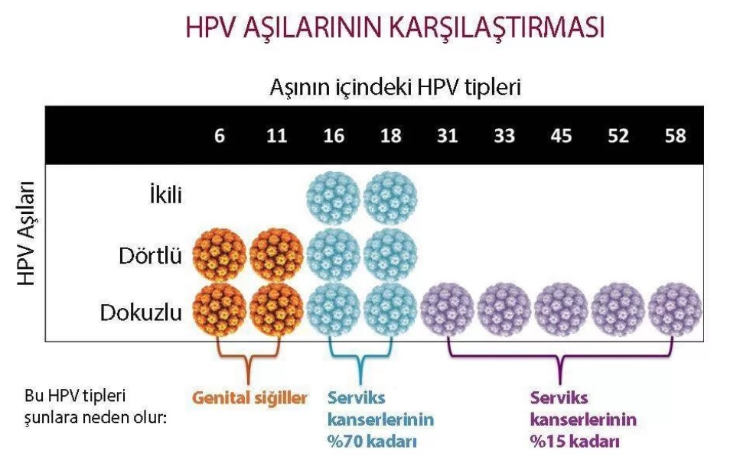
AŞI
Bivalent HPV (tip 16, 18), quadrivalent HPV (tip 6, 11, 16, 18) ve 9-valent HPV (tip 31, 33, 45, 52 ve 58'in eklenmesi) aşıları mevcuttur.
CIN 3'e karşı %100 etkinlik
24-45 yaşları arası kadınlarda yapılan bir çalışmada, quadrivalent aşı %91 etkinliğe sahip
Ciddi yan etki riskinde artış olmamış
9-12 yıl koruyucu
FDA tarafından, 9-26 yaşları arasındaki kadın ve erkekler için 0, 2 ve 6. aylarda intramuscular olarak uygulanması onaylanmıştır.

Slide 11
KLİNİK BELİRTİLER, HASTA DEĞERLENDİRME VE EVRELEME
Berrak veya kötü kokulu bir akıntı
Vajinal kanama
Siyatik ağrısı, bacak ödemi ve hidronefroz üçlüsü neredeyse her zaman hastalığın pelvik yan duvara yayılmasıyla ilişkilidir.
Mesane ve rektal semptomlar lokal ileri pelvik hastalık bulgusu

Slide 13
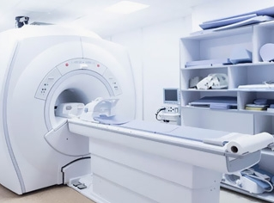
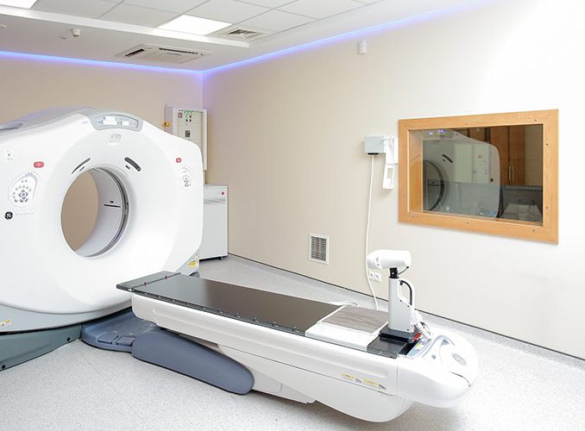
Evreleme ve Hasta Değerlendirmesi
Şüpheli mesane veya rektal tutulum biyopsi ile doğrulanmalıdır.
Lenf nodu tutulumunu değerlendirmek için CT, MRI, lenfanjiyografi ve PET
MR, hem servikse sınırlı hem de komşu dokulara yayılmış kitlenin sınırlarını göstermede CT'ye göre daha önde

Slide 14
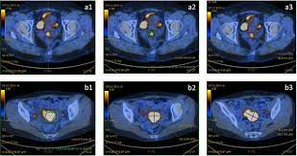
PET, RT öncesi lenf nodu durumunu değerlendirmek için BT ile karşılaştırılmıştır;
Grigsby ve ark. 101 hastayı içeren retrospektif bir çalışmada BT, hastaların %20'sinde pelvik, %7'sinde aortik lenf nodlarını gösterirken, PET'te bu oran sırasıyla %67 ve %21'di.
Çok değişkenli bir analiz, pozitif aort lenf nodlarının PET görüntüleme ile saptanmasının progresyonsuz sağkalım (PFS) için en önemli prognostik faktör olduğunu göstermiştir.
RT tamamlandıktan 3 ay sonra FDG-PET görüntülemenin kullanılması sağkalım ile ilişkilendirilmiştir.

Slide 15
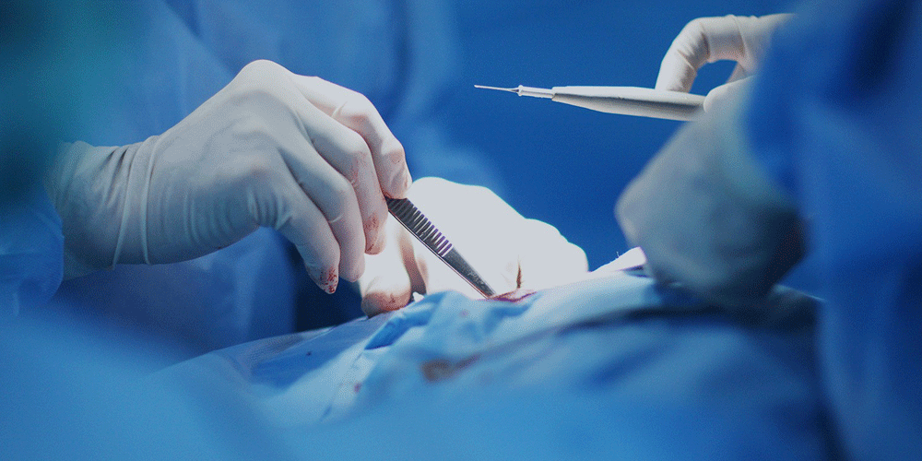
Cerrahi Evreleme?
Lokal ileri 61 hastada cerrahi evreleme (laparoskopik veya ekstraperitoneal) klinik evrelemeyle (BT veya MRI) karşılaştırılmış,
Ara analizde, cerrahi olarak evrelenen hastalarda, cerrahi evreleme yapılmayanlara göre önemli ölçüde daha kötü PFS gözlendiği için çalışma erken sonlandırılmış
Genel olarak, cerrahi evrelemeden elde edilen bilgiler seçilmiş hastalarda değerli olsa da faydası kesin gösterilememiş

Slide 16
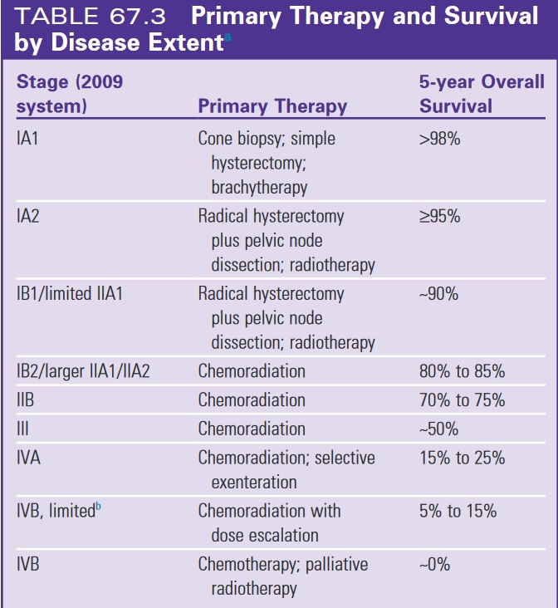
PRİMER TEDAVİ
Genellikle pelvis sınırlı hastalıkla başvuru göz önüne alındığında, lokal-rejyonel hastalık kontrolü primer tedavi esasıdır.
Çoğu cerrah artık ekstra servikal yayılım riski bulunan hastaya adjuvan kemoradyoterapi gerekeceğinden primer cerrahi tedavi önermemekte.
Hastalar tek modalite ile tedavi edilmeli, böylece artan toksisitelerden kaçınılmış olunur.
RT bölgesel sınırlı serviks kanserli hastalarda etkilidir.

Slide 17
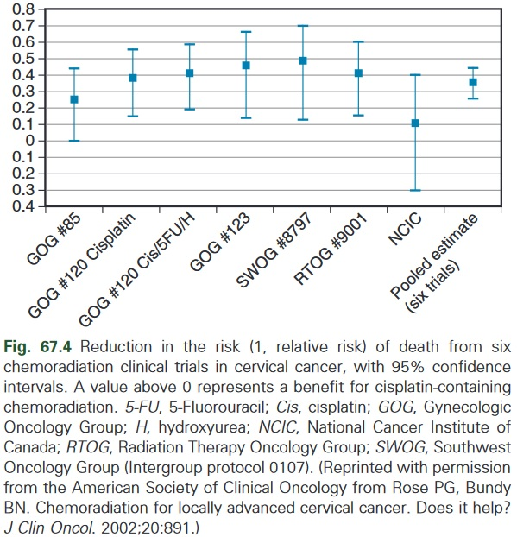
KEMORADYOTERAPİ
Rose ve Bundy, sisplatin bazlı eş zamanlı KRT ile sadece RT ve RT + hidroksiüre tedavilerine kıyasla ölüm riskinde %36'lık bir azalma gösterdi
GOG, serviks kanseri için kemoradyoterapi adına EBRT ile eşzamanlı 6 siklusa kadar 40 mg/m2'de (haftalık maksimum 70 mg doz) haftalık sisplatini seçmiştir.

Slide 18
RADYOTERAPİ TEDAVİ DEĞİŞKENLERİ
Serviks kanserli hastalara radyoterapi verilirken dikkat edilmesi gereken bazı noktalar;
RT ile eşzamanlı kemoterapinin rolü,
EBRT ile kombine brakiterapi endikasyonu ve zamanlaması,
RT'nin toplam dozu ve toplam süresi,
Elektif nodal kapsama hacmi
Bu tedavi değişkenleri, tümör risk faktörleri, hasta performans durumu ve komplikasyon riski ile değerlendirilmelidir.

Slide 19
EBRT + Brakiterapi :
FIGO evre IIIB tanılı RT gören 1007 hastanın MDACC raporunda, hastalığa özgü sağkalımın intrakaviter ışınlama uygulanan hastalarda %43 iken, tek başına EBRT ile tedavi edilenlerde %21 olduğu gözlenmiştir.
Santral pelvise daha yüksek dozlarda EBRT alan hastalarda komplikasyon riski arttığından sağkalım oranlarının daha düşük olduğu gözlenmiş.
Serviks kanseri tedavisinde EBRT ile brakiterapi arasındaki dengenin belirlenmesinde tümör hacmi, anatomik yerleşim, kitlenin regresyon oranı gibi parametreler dikkate alınmalı.

Slide 20
Radyasyon Dozu ve Süresi :
Serviks kanseri nedeniyle primer RT alan hastalarda mikroskobik tümör yayılımı riski taşıyan tüm hacimlere EBRT yoluyla en az 45 Gy verilmeli.
Evre IA ila IB1 75-80 Gy'lik toplam dozlarla tedavi edilebilir.
Birçok merkez brakiterapiye geçmeden önce tüm pelvis EBRT'sini 40 ila 45 Gy'lik bir dozda başlatmayı tercih eder. Daha sonra parametrial veya pelvik nodal hastalık hacmine bağlı olarak 55-65 Gy kümülatif doza çıkılabilir.

Slide 21
Bulky kanser için 85 ila 90 Gy'lik bir toplam CTV D90 veya A noktası dozu normal pelvik yapılara verilen dozlar açısından makul bir sınırı temsil eder.
Primer cerrahiyi takiben rezidüsü olmayan durumlarda adjuvan RT için pelvise 45 ila 50 Gy'lik bir EBRT dozunun tolere edilebilir olduğu kabul edilir.
Radikal RT kürünü yaklaşık 7 ila 8 haftanın ötesine uzatmak, ekstra gün başına pelvik kontrolde %0.5 ila %1'lik bir azalma ile ilişkili

Slide 22
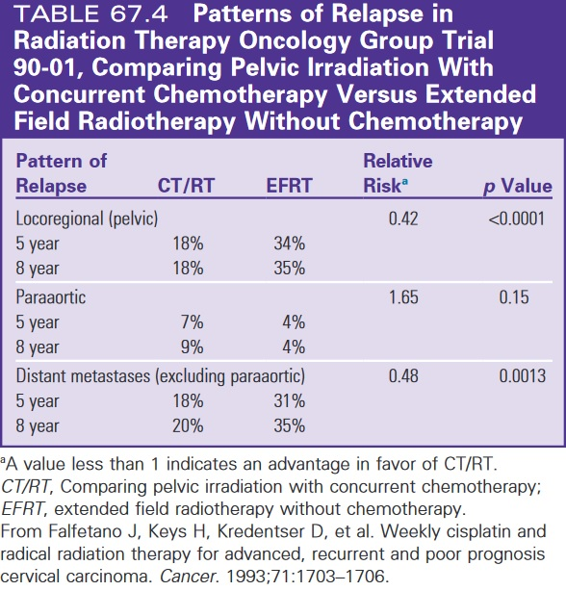
Genişletilmiş Alan Işınlamasının Rolü :
Aşikar paraaortik metastazı olmayan hastalarda profilaktik genişletilmiş alan EBRT kullanımı araştırılmıştır.
Hastalar lokal ileri pelvik vakalardı (bulky FIGO evre IIB, FIGO evre III veya biyopsi ile kanıtlanmış pelvik lenf nodu metastazları olanlar).
Her iki tedavi kolundaki hastaların DFS'si 4 yılda önemli ölçüde farklı değildi,
Ancak bu bölgeye RT almayan hastalarda paraaortik lenf düğümlerinde nüks oranı daha yüksekti.

Slide 23
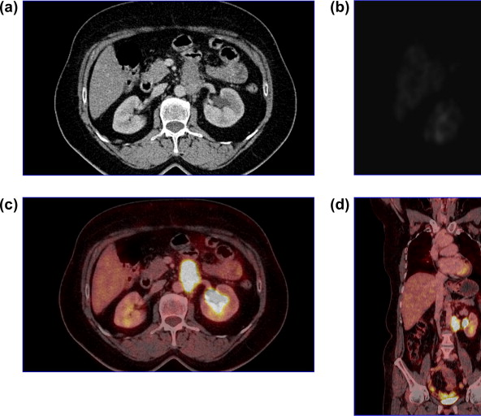
Retrospektif veriler, 46 yaşından büyük, tümör boyutu 3.5 cm'den büyük ve FIGO evre IIA dahil olmak üzere evre IB1 ila IIA arasında olan hastaların paraaortik nüks açısından riskli olduğunu göstermekte.
EFRT, paraaortik hastalık riski en yüksek hastalar için düşünülür(yani, yaygın iliak adenopatisi olanlar veya negatif paraaortik düğümleri olan ancak PET görüntülemede yaygın pelvik lenfadenopati olanlar).
Renal damarlar düzeyinde veya L1 ila L2 vertebral aralıkta
5 hafta boyunca 25 fraksiyonda 45 Gy
Kemoterapi ile eşzamanlı olarak verilir

Slide 24
HASTALIK EVRESİNE GÖRE PRİMER TEDAVİ
Preinvaziv Hastalık :
Genellikle lokal ablatif veya eksizyonel prosedürler ile tedavi edilir.
Mikroinvaziv Hastalık (FIGO Evre IA Hastalığı) - IA1 :
Histerektomi
Post-trakelektomi EBRT ve brakiterapi önerilen grup
LVI
Tümör boyutu
Stromal invazyon
Parametrium tutulumu
Lenf nodu metastazı
Cerrahi sınır pozitifliği
Cerrahiye tıbbi kontrendikasyonları olan kadınlar için brakiterapi 2 Gy fraksiyonda 65 ila 75 Gy eşdeğer doz [EQD2]) ile %98 ila %100 arasında 10 yıllık PFS sağlayabilmekte.

Slide 25
Mikroinvaziv Hastalık (FIGO Evre IA Hastalığı) - IA2 :
Cerrahi
RT genellikle ameliyatı reddeden veya tıbbi kontrendikasyonları olan hastalar için. 70 ila 80 Gy EQD2 dozları ile tek başına brakiterapi kullanılabilir.
Koni numunesinde LVSI olan hastalar için, 40 ila 45 Gy pelvik EBRT intrakaviter brakiterapi ile kombine edilerek 70 ila 80 Gy'lik bir kümülatif EQD2 dozu verilir.
Cerrahi veya RT ile 5 yıllık kansere özgü sağkalım oranı en az %95'tir.

Slide 26
FIGO Evre IB ve IIA Hastalığı
PET/BT taramasıyla lenf nodu metastazlarına bakılmalı. Eğer pozitif ise cerrahi yerine kemoradyoterapi tercih edilmeli.
Loop elektrocerrahi eksizyon prosedürü (LEEP) ile tümör boyutunun ve LVI varlığının öğrenilmesi gerekmektedir.
Premenopozal kadınların cerrahisinde overler genellikle alınmaz, bu da nispeten küçük tümörleri olan genç kadınlarda radikal cerrahi adına RT'ye göre bir avantaj sağlar.
Evre IB için radikal histerektomi ve RT karşılaştırılmış olup 5 yıllık OS histerektomi ile %80 ve RT ile %90 olarak hesaplanmış.

Slide 27
Çoğu Evre IB1 hasta radikal histerektomi veya kombine EBRT + brakiterapi ile efektif bir şekilde tedavi edilebilmekte, her ikisinin de tedavi oranları %85-90 civarlarında olmakta. Bu hastaları radikal histerektomi + adjuvan RT’nin kombine risklerine maruz bırakmaktan kaçınmak için eş zamanlı kemoradyoterapi genellikle primer olarak tercih edilmekte.
Pelvik lenf nodu metastazı ve pelvik nüks riskinde artış ile ilişkilendirilen diğer bulgular (geniş LVSI, derin stromal penetrasyon) cerrahiye kontrendikasyon olarak kabul edilir.
Primer tedavisi RT seçilen Evre IB-IIA hastalarda eş zamanlı KT gerekliliği tümör boyutuna göre esas alınmalı
Tümör volümü düşük, klinik olarak pelvik nodal hastalık kanıtı olmayan Evre IB1 hastalarda sadece RT mükemmel tümör kontrolü ve kür oranları sağlamakta. Fakat tümör boyutu arttıkça (Evre IB2, IB3 vs.) veya pelvik nodal metastaz varlığında eş zamanlı KT’nin yararı gösterilmiştir.

Slide 28
Adjuvan postoperatif ışınlama :
Radikal histerektomi sonrası pelvik hastalık nüks riski
Pozitif lenf nodları
Parametrial tutulum
Pozitif cerrahi sınır
Klinik erken evre hastalık için radikal histerektomiyi takiben ekstraservikal hastalığın patoloji ile gösterilmesiyle kombine kemoradyoterapi.
Herhangi bir gross tümör kalıntısının yokluğunda, adjuvan tedavi olarak tipik olarak tüm pelvise 50 Gy'lik bir doz reçete edilir.
Bazı klinisyenler vajinal brakiterapi desteği de ekleseler de, bunun ek terapötik yararı belirsizdir

Slide 29
GOG, ekstra servikal yayılımı olmayan evre IB serviks kanserli 277 hastada radikal histerektomiyi takiben tek başına gözleme karşı postoperatif RT denemesi (GOG 92) yürütmüştür.
Uygun hastalar, intermediate risk grubu adı altında; tümör boyutu, LVI tutulumu ve servikal stromal invazyon derinliğinin değişen kombinasyonlarına bağlı 3 yıllık relaps riski %30 olan hastalardı.
Postoperatif RT'ye (eş zamanlı kemoterapi uygulanmayan) randomize edilen hastalar, vajinal brakiterapi takviyesi olmadan 50.4 Gy tüm pelvis RT'sini aldı.
RT alan kolda 2 yılda RFS'de istatistiksel olarak anlamlı bir iyileşme oldu (%88'e karşı %79).
RT kohortunda (%6) sadece cerrahi kohorta (%2.1) kıyasla daha yüksek şiddetli toksisite insidansı vardı.
Nüks riskinin önemli ölçüde azaldığı ve PFS süresini uzattığı doğrulandı.
OS yönünde istatistiksel anlamlılığa ulaşılamadı (p = 0.074).

Slide 30
Radikal histerektomi sonrası pelvik RT gerektirecek risk faktörlerini ortaya çıkarırsa, RT tercih edilen birincil tedavi olarak düşünülmelidir.
Servikal lezyon ne kadar büyükse, radikal histerektomi sonrası postoperatif RT endikasyonlarının o kadar olası olduğu açıktır.
Tc > 4cm olan hastalarda (evre IB2) primer cerrahiden kaçınılır, çünkü %50-80'ine postoperatif RT gerekecektir.
Benign hastalık için yapılan histerektomide invaziv kanser keşfedilebilir.
Invazyon > 3mm veya LVI + ise pelvik lenf nodu tutulumu riski doğacağından postoperatif pelvik RT veya risk faktörleri için kemoradyoterapi endikedir.

Slide 32
Pozitif vajinal mukozal sınırları olan hastalarda brakiterapi desteği düşünülmeli
Radyal veya parametrial pozitif sınırlara sahip hastalar için 45 ila 50 Gy pelvis RT'sini takiben EBRT boostu düşünülebilir. Bu boost, vajinal kafı ve parametriumları içermeli ve pelvik yan duvarlara uzanmalıdır.
GOG, evre IB2 serviks kanserli hastalarda sadece RT'ye karşı RT ve ardından eş zamanlı kemoterapi olmaksızın ekstrafasyal histerektomi yapılan hastalarda bir Faz III denemesi (GOG 71) yürütmüştür. Primer RT'yi takiben adjuvan histerektominin lokal nüks oranını orta derecede azalttığı görünse de, OS'de herhangi bir iyileşme olmadı.

Slide 34
LOKAL İLERİ HASTALIK VE PALYASYON
Lokorejyonel olarak ilerlemiş hastalığı (Evre 1B2 ila 4A) olan çoğu hasta için tercih edilen tedavi, genellikle sisplatin bazlı, eşzamanlı kemoterapi ile definitif RT'dir.
EBRT + BRT
tüm tedavilerin 8 hafta içinde tamamlandığı yaklaşık 80 Gy'lik bir kümülatif CTV EQD2 dozu
Gros paraaortik nodal hastalığı olan hastalarda
Tüm paraaortik zincire 45 Gy + doz eskalasyonu
Toplamda 65 Gy'ye kadar 2 Gy fraksiyonlarda 20 Gy'lik
Böbrek, MS ve ince bağırsak doz kısıtlamalarına dikkat.
Günlük profilaktik PPI ve antiemetik

Slide 35
Küçük nodları (<2 cm) olan hastalar için, 55 Gy'ye kadar eşzamanlı entegre boost etkiili.
Boost alanına ince bağırsak hareketi riski ve ölümcül bağırsak perforasyonu raporu nedeniyle büyük lenf düğümleri olan hastalarda ilk kürden sonra re-plan düşünülmelidir.
Diyare ve uzun süreli bağırsak komplikasyonlarını en aza indirmek için eş zamanlı entegre takviye dozunun genişlemiş paraaortik düğüme 50 Gy ile sınırlandırılması önerilmiştir.

Slide 36
REKÜRREN HASTALIĞIN TEDAVİSİ
İzole Bölgesel Nüks
Primer tedavi olarak sadece ameliyat olan ve sonra lokal nüks yaşayan hastalar, radikal RT artı eşzamanlı kemoterapi için aday olabilir.
Kurtarma RT özellikle vajina veya paravajinal dokularla sınırlı küçük santral relapslar için etkili
Daha önce ışınlanmış pelvik yan duvar hastalığı olmayan hastalarda izole pelvik nüksler için radikal cerrahi kurtarma tedavisinin birincil köşe taşını oluşturur.

Slide 37
PALYASYON
Hipofraksiyone pelvik RT ile kanama ve ağrı kontrolü
RTOG çalışması, 1 aylık aralıklarla 10 Gy'lik üç fraksiyon verilmesi
2 fraksiyon ile yaklaşık %75'lik bir semptomatik yanıt
3. fraksiyonda kabul edilemez komplikasyon oranı
İkinci bir RTOG çalışmasında
Hastalar 2 gün boyunca günde iki kez 3,7 Gy fraksiyonlarda verilen 14.8 Gy'lik üç kür aldı.
Kurslar arasında 3 ila 6 haftalık dinlenme aralığı verildi.
Üç EBRT kürünü tamamlayan hastaların toplam yanıt oranı yaklaşık %60'tır ve hastaların %50'sinde ağrıda tam rahatlama
10 fraksiyonda 30 Gy veya 5 fraksiyonda 20 Gy gibi şemalar da mevcut

Slide 38
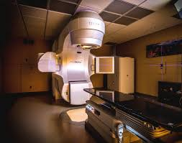
IŞINLAMA TEKNİKLERİ VE TOLERANS
EXTERNAL-BEAM RADYOTERAPİ
EBRT, ardından uygulanacak intrakaviter ışınlamanın doz dağılımını potansiyel olarak iyileştiren önemli tümör regresyonu sağlar. Bu nedenle lokal ileri hastalığı olan hastalar genellikle EBRT ile tedaviye başlamaktadır.
EBRT veya intrakaviter ışınlama ile verilen tedavinin oranı dikkatli bir şekilde dengelenmelidir.
Dünya çapında standart uygulama, intrakaviter RT öncesi tüm pelvise EBRT ile 45 Gy vermektir.

Slide 40
EXTERNAL-BEAM TEKNİKLERİ
Lenf nodlarının ve gross hastalığın yerinin daha iyi bir şekilde tahmin edilmesine izin verdiği için EBRT planlama sürecine MR kullanımı dahil edilmelidir.
Pelvik muayene ile vajina ve parametrium gibi potansiyel tümör yayılımı alanları incelenmelidir.
Tedavi edilen hacim, miyometriyal yayılım potansiyeli göz önüne alındığında tüm uterus korpusunu içermelidir.

Slide 41
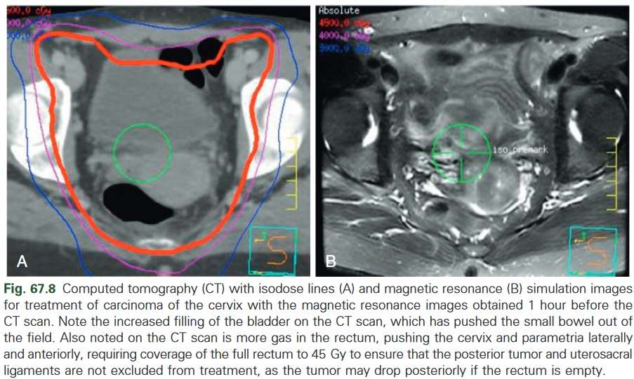
Simülasyon sırasında ve tedavi süresince günlük olarak mesane ve rektal dolum durumlarındaki değişiklikleri hesaba katmak için dikkatli olunmalıdır.

Slide 42
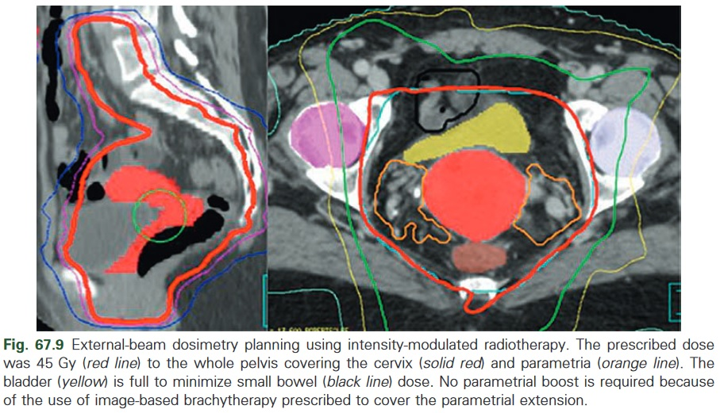
IMRT'ye dayalı serviks kanserli hastalar için EBRT dozimetri örnekleri

Slide 43
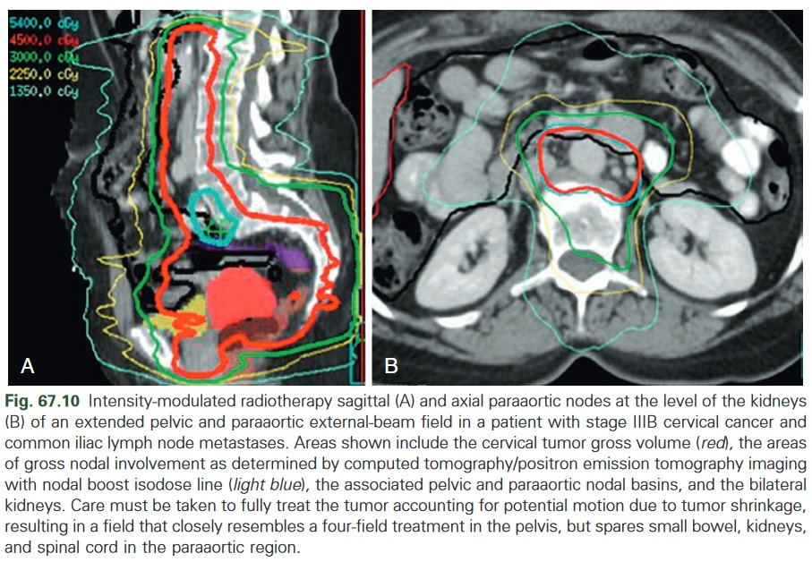
İnce bağırsağın artan korunması ve nodal doz artışı ile birleşik genişletilmiş alan IMRT dozimetri planı

Slide 44
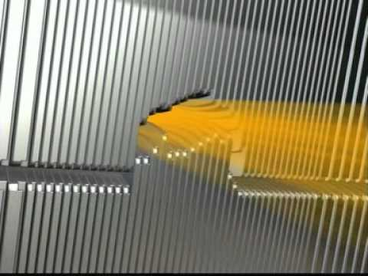
IMRT, normal dokuların, özellikle pelvise yer değiştirmiş ince bağırsağın daha fazla korunmasını sağladığı için histerektomi sonrası ışınlamada yararlı bir tekniktir.
İntakt serviks kanserlerinde IMRT kullanımı, tedavi boyunca rektum çevresinde seyreden uterosakral bağlar dahil olmak üzere tüm pelvik bağ dokuları kapsayan geniş marjlar içeren hedef hacimlerle artmıştır.
IMRT'nin prospektif çok merkezli bir denemesinde, akut gastrointestinal ve hematolojik toksisitelerde azalma olduğu gösterilmiştir.

Slide 45
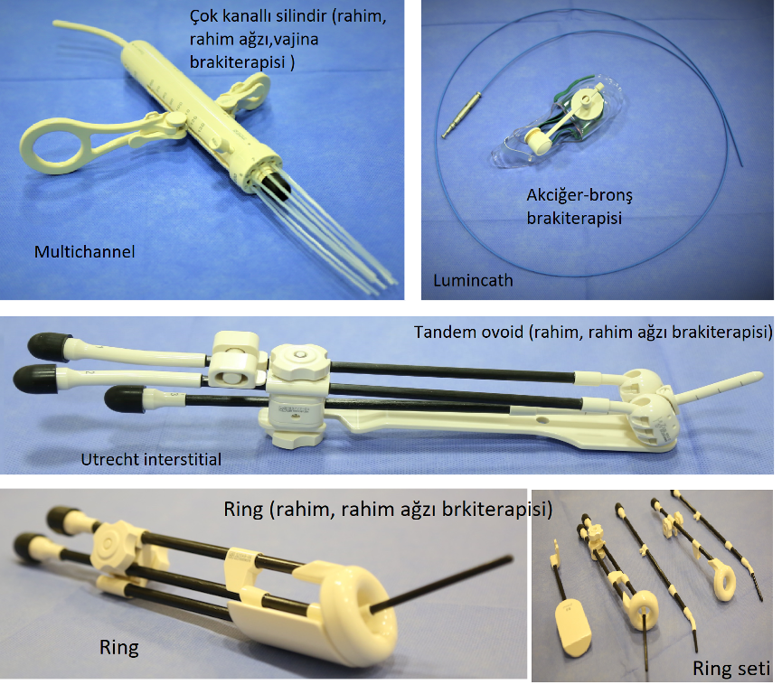
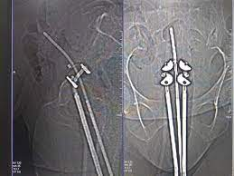
BRAKİTERAPİ
Uterus ve vajinaya kaynakların dikkatli bir şekilde yerleştirilmesiyle, klinisyenler ters-kare yasasından faydalanabilir, merkezi servikal tümöre yüksek dozda radyasyon verirken mesane, rektum, ince barsak gibi kritik çevredeki normal dokulara radyasyon maruziyetini nispeten azaltır.
GOG ve RTOG gibi büyük klinik ortak çalışma grupları, uygun şekilde ve açıkça belirtilen dozlama ve fraksiyonasyon kılavuzları dahilinde gerçekleştirildiğinde, HDR ve LDR intrakaviter servikal brakiterapi rejimlerinin terapötik olarak benzer olduğunu kabul etmektedir.

Slide 46
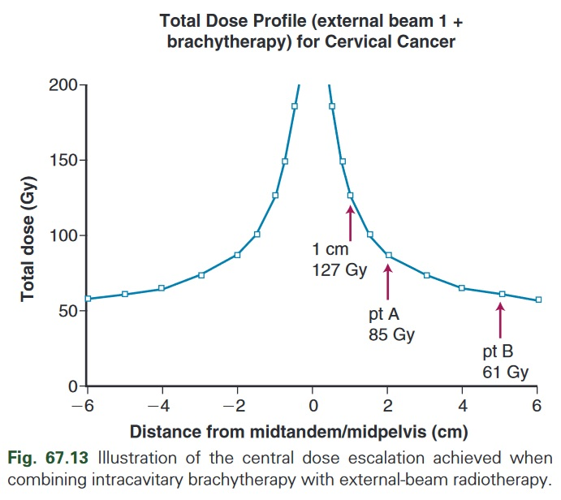
Kaynakları uterus ve vajinaya yerleştirmek için birçok intrakaviter aplikatör sistemi kullanılmıştır. Hepsi bir merkezi uterin tandem içerirken farklılıklar vajinal kaynak tutucuların tasarımındadır.
Radyoaktif kaynakların endoservikal ve endometrial kanala yerleştirilmesi, herhangi bir EBRT tekniği ile elde edilemeyen merkezi bir tümör doz yoğunlaşmasına izin verir
Tandem uterus fundusuna uzanmalıdır.

Slide 47
Silindir dar vajinaya sahip düşük sağkalım ile ilişkili hastalar için ayrılmıştır.
Packing, rektum ve mesaneyi alandan uzaklaştıracak şekilde öne ve arkaya dikkatlice yerleştirilmelidir.
Uzun süreli immobilizasyonda tromboprofilaksi unutulmamalı.

Slide 48
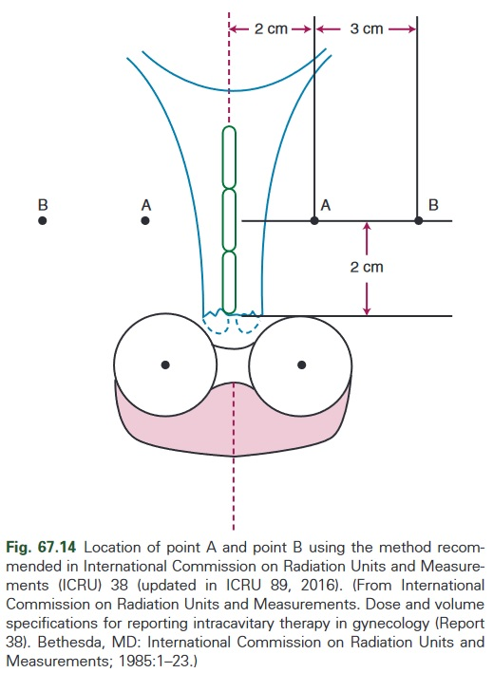
Son 20 yılda nokta bazlı brakiterapiden doz spesifikasyonuna yönelik hacim bazlı yaklaşımlara yönelme
Manchester sisteminde, doz parasantral bir noktaya (A noktası) ve pelvik duvara yakın bir noktaya (B noktası) belirtilir. A noktası, dik doz gradyanına sahip bir bölgede yer aldığından, pozisyonundaki nispeten küçük değişikliklerle beklenmeyen sonuçlar
Bulky hastalığı ve uygun anatomisi olan hastalar, A noktasına 80 ila 90 Gy (40-45 Gy EBRT + 40-50 Gy BRT) kombine dozla tedavi edilir.
Daha yüksek merkezi EBRT dozları, brakiterapi yoluyla en etkili şekilde uygulanabilen toplam parasantral dozu tehlikeye atma eğilimindedir.
Daha küçük (1A ila 1B1) tümörler için genellikle daha düşük dozlar (75 ila 85 Gy) önerilir.

Slide 49
HDR Brakiterapi
Saatler veya günler yerine dakikalar içinde
En önemli endişe, büyük HDR fraksiyonları ile normal doku hasarının iyileşme fırsatını azaltması ve bu nedenle tümör kontrolü ile komplikasyonlar arasındaki terapötik oranı daraltabilmesidir.
Yapılan 4 farklı randomize çalışma ile HDR brakiterapisinin, geleneksel LDR yaklaşımlarına terapötik eşdeğerlilik sağladığı gösterilmiştir.

Slide 51
Evre IB ila IIA tümörleri için en yaygın rejimler;
6 Gy x 5 fraksiyon
6 Gy x 4 fraksiyon
7 Gy x 3 fraksiyon
Evre IIB ila IVA tümörleri için en yaygın rejimler;
6 Gy x 5 fraksiyon
7 Gy x 4 fraksiyon
7 Gy x 3 fraksiyon

Slide 52
İnterstisyel Brakiterapi
İnterstisyel brakiterapi, masif hacimli rezidüel hastalığı, yaygın vajinal tutulumu, komşu organ invazyonu veya histerektomi sonrası vajinal hastalık nüksü olan hastaları tüm tutulum alanlarını kapsayacak şekilde tedavi etmek için uzun süredir kullanılmaktadır.

Slide 53
TEDAVİ ALGORİTMASI, SONUÇLAR VE GELECEK
Sitolojik tarama programları çoğu invaziv serviks kanserini önlemeyi mümkün kılmış ve HPV aşılarının geliştirilmesi insidansı azaltmış olsa da, serviks kanseri dünya çapında önemli bir halk sağlığı sorunu olmaya devam etmektedir.
Hem radikal histerektomi hem de RT, evre IB1 hastalığı olan hastalarda yüksek kür oranları sağlar. İki tedaviden kaynaklanan majör toksisite oranları benzerdir, ancak yan etki türleri farklıdır. Radyasyona bağlı ovarian yetmezliği önlemek ve cinsel işlev bozukluğu riskini en aza indirmek için evre IA skuamöz hücreli karsinomları veya adenokarsinomları olan genç kadınlar için cerrahi, tercih edilen tedavi olma eğilimindedir.
EBRT ve görüntü tabanlı brakiterapinin bir kombinasyonunu içeren, sisplatin bazlı kemoterapi ile birlikte verilen RT, IB2 ila IVA hastalığının tedavisinde tercih edilen birincil tedavidir.
Primer serviks kanseri vakalarının çoğunda tedavi başarılı olmasına rağmen, özellikle yaygın lokal hastalığı olan hastalarda uzak nüks önemli bir sorun olmaya devam etmektedir.

Slide 54
Beni dinlediğiniz için teşekkür ederim..

